Slide 1

第3講 地球的奧秘
Investigating the Earth
國立臺灣大學地質系 宋聖榮教授
【本著作除另有註明外，採取創用CC「姓名標示－非商業性－相同方式分享」台灣3.0版授權釋出】

Slide 2
週數：1 上課內容：課程簡介
週數：2 上課內容：星球的誕生
週數：3 上課內容：固體地球的演化
週數：4 上課內容：地體構造與地殼變動
週數：5 上課內容：大氣的形成與演化
週數：6 上課內容：海洋環境與演化
週數：7 上課內容：生物的起源和滅絕
週數：8 上課內容：火山活動
週數：9 上課內容：台灣的火山
週數：10 上課內容：期中考
週數：11 上課內容：地震與海嘯
週數：12 上課內容：台灣的地震
週數：13 上課內容：地表作用
週數：14 上課內容：地質資源
週數：15 上課內容：地質災害
週數：16 上課內容：環境變遷
週數：17 上課內容：端午節放假
週數：18 上課內容：期末考
LECTURE 3
固體地球的演化

Slide 3
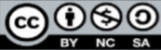
單位:十億年
地球歷史
13
大霹靂
單位:十億年
4.6
地球形成
單位:百萬年
11
第一個
星系產生
800
生物開始
興起
4.2
海洋形成
3.8
最古老的岩石
(大陸地殼)
3.6
最古老的生命
證據
單位:百萬年
魚類出現
66
恐龍滅絕
510
太陽系
開始形成
50
哺乳動物
出現
5.5
4.6
地球形成
盤古大陸
分裂
210
170
最古老的
海洋地殼
2
氧氣革命開始
0.8
海洋和大氣成
分維持穩定
(同現今)
66
3
猴子出現
0
現今
臺灣大學 宋聖榮

Slide 4
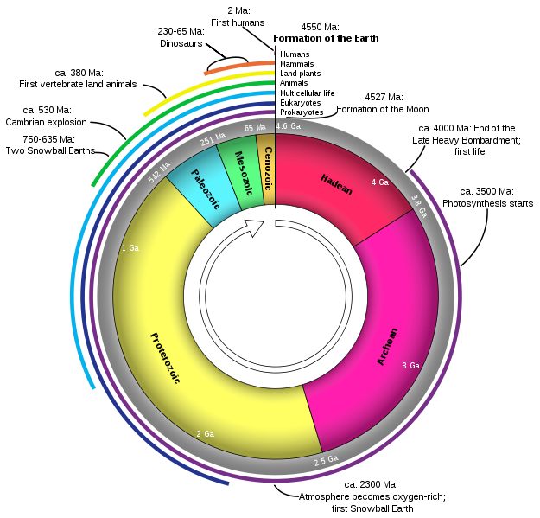

Geologic Clock with events and periods
Notes:
http://en.wikipedia.org/wiki/File:Geologic_Clock_with_events_and_periods.svg

Slide 5
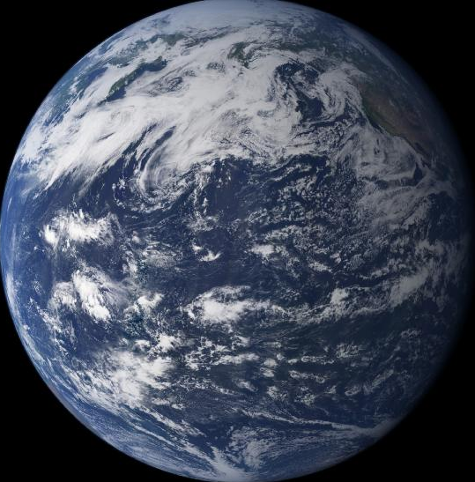

地球

Slide 6
地球是太陽系八大行星的第三個行星，擁有一顆衛星月球，介於金星與火星之間。距離太陽的距離定為一天文單位，大約為1億五千萬公里， 是前四顆岩質行星中最大的一個，也是太陽系中密度最大的和目前唯一發現生物與大量氧氣的地方。
地球的地形外觀 --地球最大的特徵在於它是太陽系中唯一表面有液態水存在的星球，表面約70 ％為海洋所覆蓋，所以能孕育滋養生命。由太空中回首看看地球，可以發現地球是個美麗的藍色星球，包圍著大氣。大氣中有水所構成的白雲。由於風化作用的進行，地球上並不會看到許多類似月球以及水星表面的隕石顆構造。除了大型的隕石坑，地球上的隕石撞擊痕跡都會逐漸受到風化而消失。 雖然如此，地球的表面還是留存著許多大型的地質結構。
地球的表面環境 --地球是目前(2007年)在太陽系中發現唯一有生物存在的地方，表面溫度的範圍大致在-60度~50度的範圍，不致過於酷熱或嚴寒。由於地球的自轉軸有23度的傾斜，因此有四季的分別。在太陽直射北半球時，北半球為夏季，而太陽直射南半球的時候，北半球為冬季。地球的板塊運動仍然很頻繁，時常有地震發生，釋放能量。薄板狀地殼隨著地函的對流而做水平漂移的板塊運動，也是地球獨有的重要特徵。板塊運動造成的物質循環對於地球的外觀影響極大。

Slide 7
地球的星體結構--地球內部的結構大致可以分成三個部分- 地殼，地函，地核。其中地殼以及地函是由矽酸鹽所構成的，而地核由液態(外部)以及固態(內部)的鐵鎳合金所構成。地球內部的熱對流仍然頻繁，地震和火山的活動仍然隨處可見，由於台灣處於地震帶，台灣的人民應該是世界上最常感受到地震的民族之一。
地球的大氣結構--地球上的氣壓大約為一大氣壓附近。主要由氮氣與氧氣所組成的。高空有由水所形成的白色雲。地球表面的大氣活動非常明顯而且活躍，容易見到許多氣旋的構造。在台灣夏天的時候常常會受到熱帶氣旋(颱風)的襲擊。
地球的衛星--地球有月球這個半徑約地球4分之1的不相稱大型衛星，木星和土星雖然擁有比月球大的衛星，但是和行星本身比起來，只不過是個小小的天體而已。月球距離地球約為38萬4400公里，可說是十分接近，在地球上觀測月球，月球的亮度可達-12.7等，而其視直徑約為0.5度。月球也是目前(2007年)，人類除了地球以外，曾經踏上過的另一塊土地。月球很大，這意味著月球引力對地球引發的潮汐作用很強。目前月球與地球仍未達到平衡，月球會漸漸遠離地球，而地球的自轉也會漸漸的慢下來。直到月球繞地球的時間為一周五十五天，地球自轉一周也是五十五天時，才會達到平衡。

Slide 8
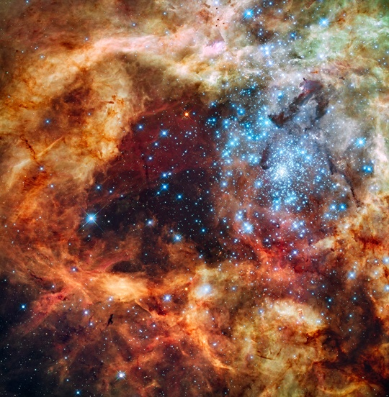
地球年齡 - 46億年
如何知道地球形成的年齡? 『隕石』

Slide 9
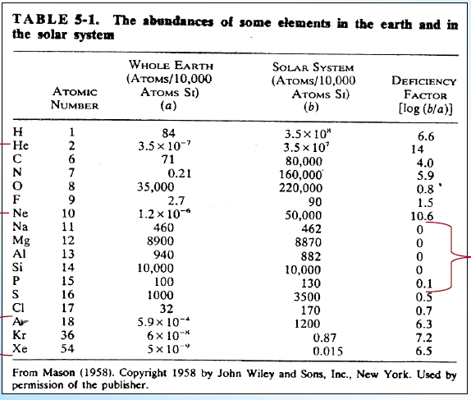
地球和太陽系的元素分布比較
refractory elements
惰性氣體

Slide 10
46億年來改變地球歷史
『地質事件簿』
地球形成(46億年)
冷卻的地球(40億年)
生物的出現(36億年)
大氣的改變(20億年)
生物大爆炸(6億年)
陸地生物的出現(4億年)
生物的大滅絕(恐龍, 6千5百萬年)

Slide 11
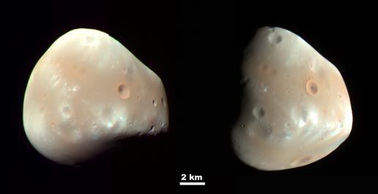
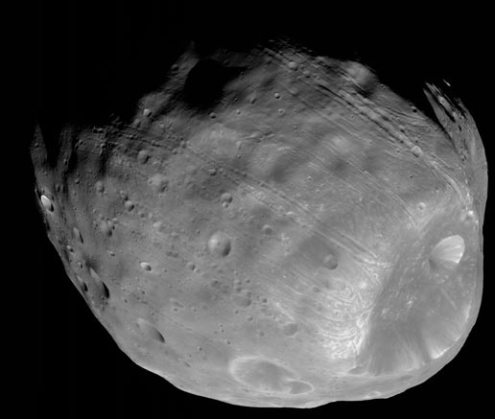
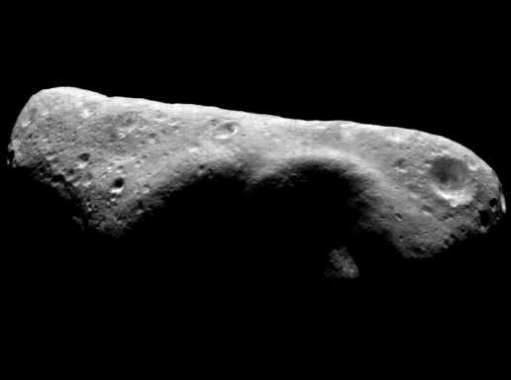

地球的形成
地球是由行星碎片累積碰撞而形成
Deimos (moon of Mars)
Phobos (moon of Mars)
形成原行星
(Proto-planets)
Eros ((near earth asteroid)
臺灣大學 宋聖榮

Slide 12
在碰撞的過程中，動能轉變成熱能
從放射元素衰變來的熱，增加地球內部的溫度
累積增加的外層物質與內層物質隔絕和壓
縮，也增加地球內部的溫度
地球內部溫度增加到超過1000℃
揮發性元素散失
年輕的地球 – 一個均勻物質混合的球體溫度

Slide 13
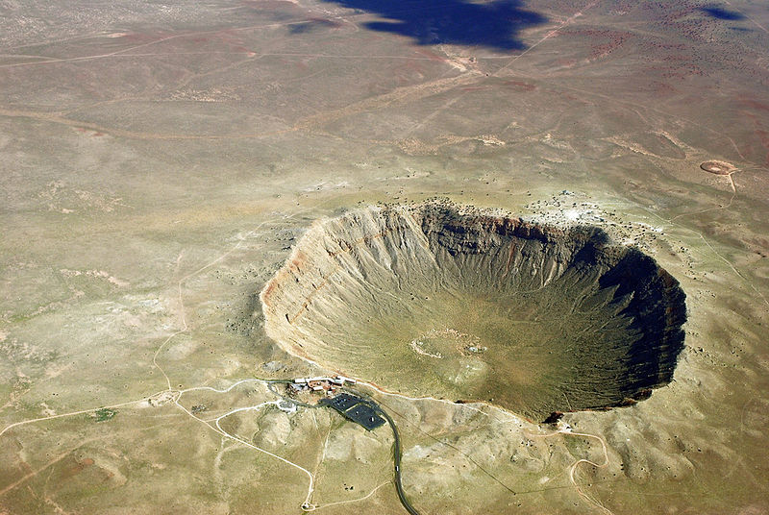
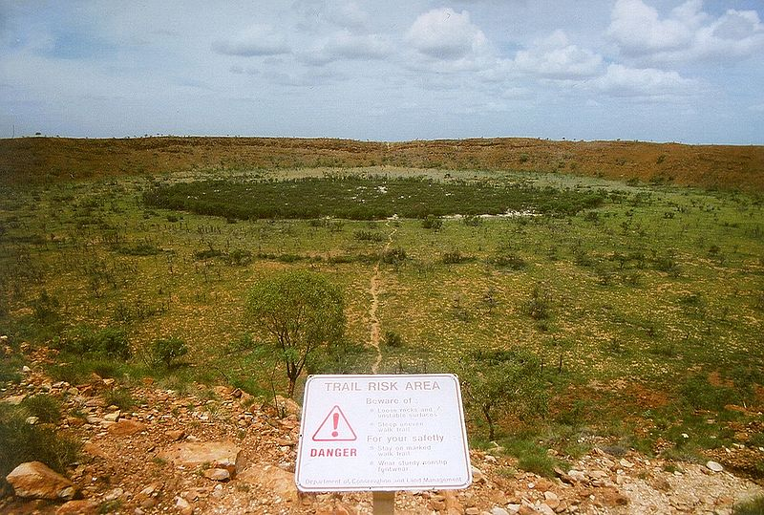

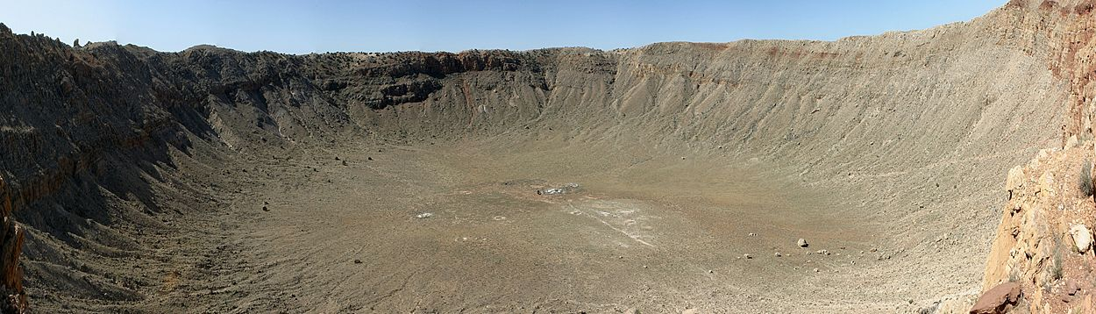
隕石撞擊的例子
Shane.torgerson
The Barringer Meteor Crater
Wolfe Creek meteorite Crater Western Australia
Arizona
50,000 years ago
30,000 years ago
Wiki user: Cburnett
Notes:
http://en.wikipedia.org/wiki/Barringer_Crater
http://en.wikipedia.org/wiki/Wolfe_Creek_Crater
http://en.wikipedia.org/wiki/Barringer_Meteor_Crater

Slide 14
46-35億年前
地球熔融—熱來源:
重力收縮擠壓的殘餘熱
行星物質撞擊而來
地球內部的放射物質所釋放
地球旋轉摩擦和角動量所轉換而來的熱

Slide 15
分異作用
完全或部分熔融的地球物質開始依據密度之不
同 而分層
金屬隕石 – 相似於地球的”核心”
石隕石 – 相似於地球的”地殼”
鐵和鎳集中於地球的核心
輕的元素到達地表，進而分散和冷卻
地球變成有層狀的系統

Slide 16

化學分異作用
當行星形成後其內部是混合物，但隨著時間的過去(約幾佰萬年)，重的金屬元素沉入星球中心，輕的元素上升至星體表面
臺灣大學 宋聖榮

Slide 17

地球分異作用形成地核、地函和地殼的結構
30km
Crust
Mg,Fe,Al,Si,O(l)
(Rocky)
2900km
Mental
1000 ℃
5200km
3700 ℃
Core
Fe(s)
4300 ℃
Fe,S(l)
臺灣大學 宋聖榮

Slide 18
地殼：固體地球的最外層，陸地地殼的厚度平均30-40公里，以花岡岩質岩石 (主要含矽鋁等元素)，海洋地殼約5-10公里，以玄武岩質岩石 (主要含鎂鐵等元素) 。占地球總體積約1%。
地函：介於地殼與地核之間，是地球分層中體積最大的一層，占地球總體積約80%，具流體性質的塑性體，厚度約2900公里。
地核：地球中心，深度從地表以下2900公里至地心(半徑約3500公里)。外核液態，內核固態，大部分為金屬鐵，少量鎳元素組成。

Slide 19

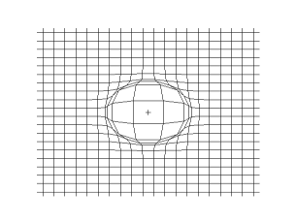

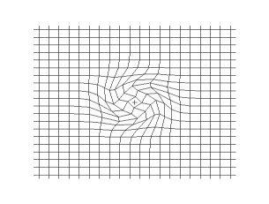
偵測地球內部
Pressure waves
Christophe Dang Ngoc Chan
Christophe Dang Ngoc Chan
Share waves
Christophe Dang Ngoc Chan
Christophe Dang Ngoc Chan
Notes:
http://en.wikipedia.org/wiki/File:Onde_compression_impulsion_1d_30_petit.gif
http://en.wikipedia.org/wiki/File:Ondes_compression_2d_20_petit.gif
http://en.wikipedia.org/wiki/File:Onde_cisaillement_impulsion_1d_30_petit.gif
http://en.wikipedia.org/wiki/File:Ondes_cisaillement_2d_20_petit.gif

Slide 20
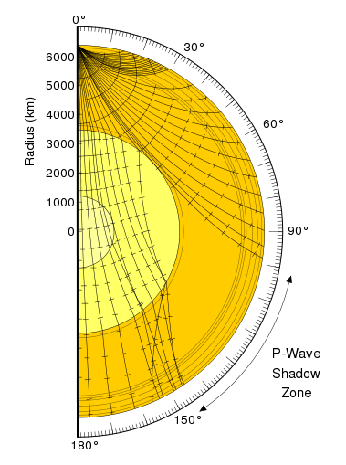
Wiki user: Vanessaezekowitz
Notes:
http://en.wikipedia.org/wiki/File:Earthquake_wave_shadow_zone.svg

Slide 21
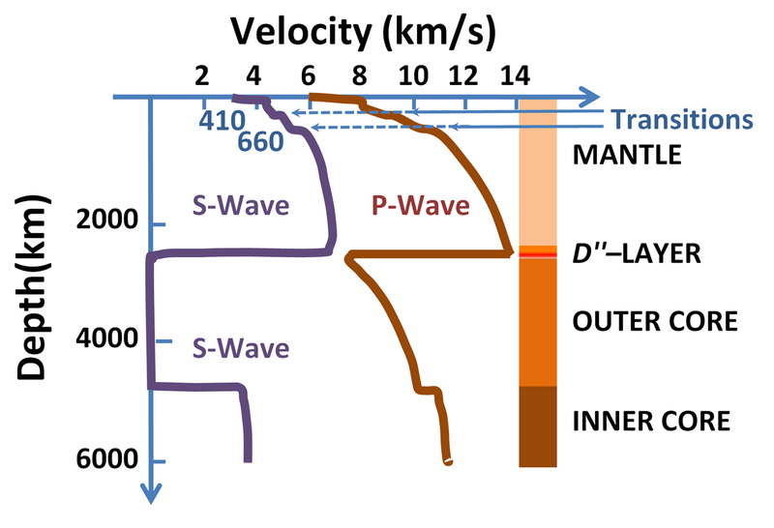
地球內部構造
Wiki Brews ohare
Notes:
http://en.wikipedia.org/wiki/Pressure_wave

Slide 22
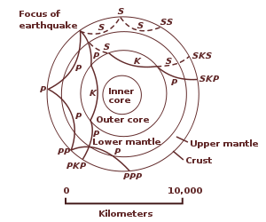
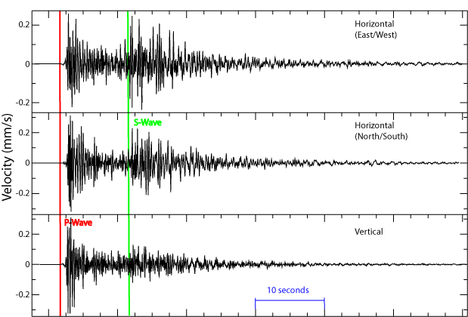
全球地震波斷層掃描Global tomography
data from direct and later arriving phases …
Notes:
http://en.wikipedia.org/wiki/File:Earthquake_wave_paths.svg
http://en.wikipedia.org/wiki/File:Seismogram.gif

Slide 23
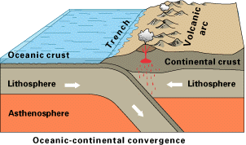
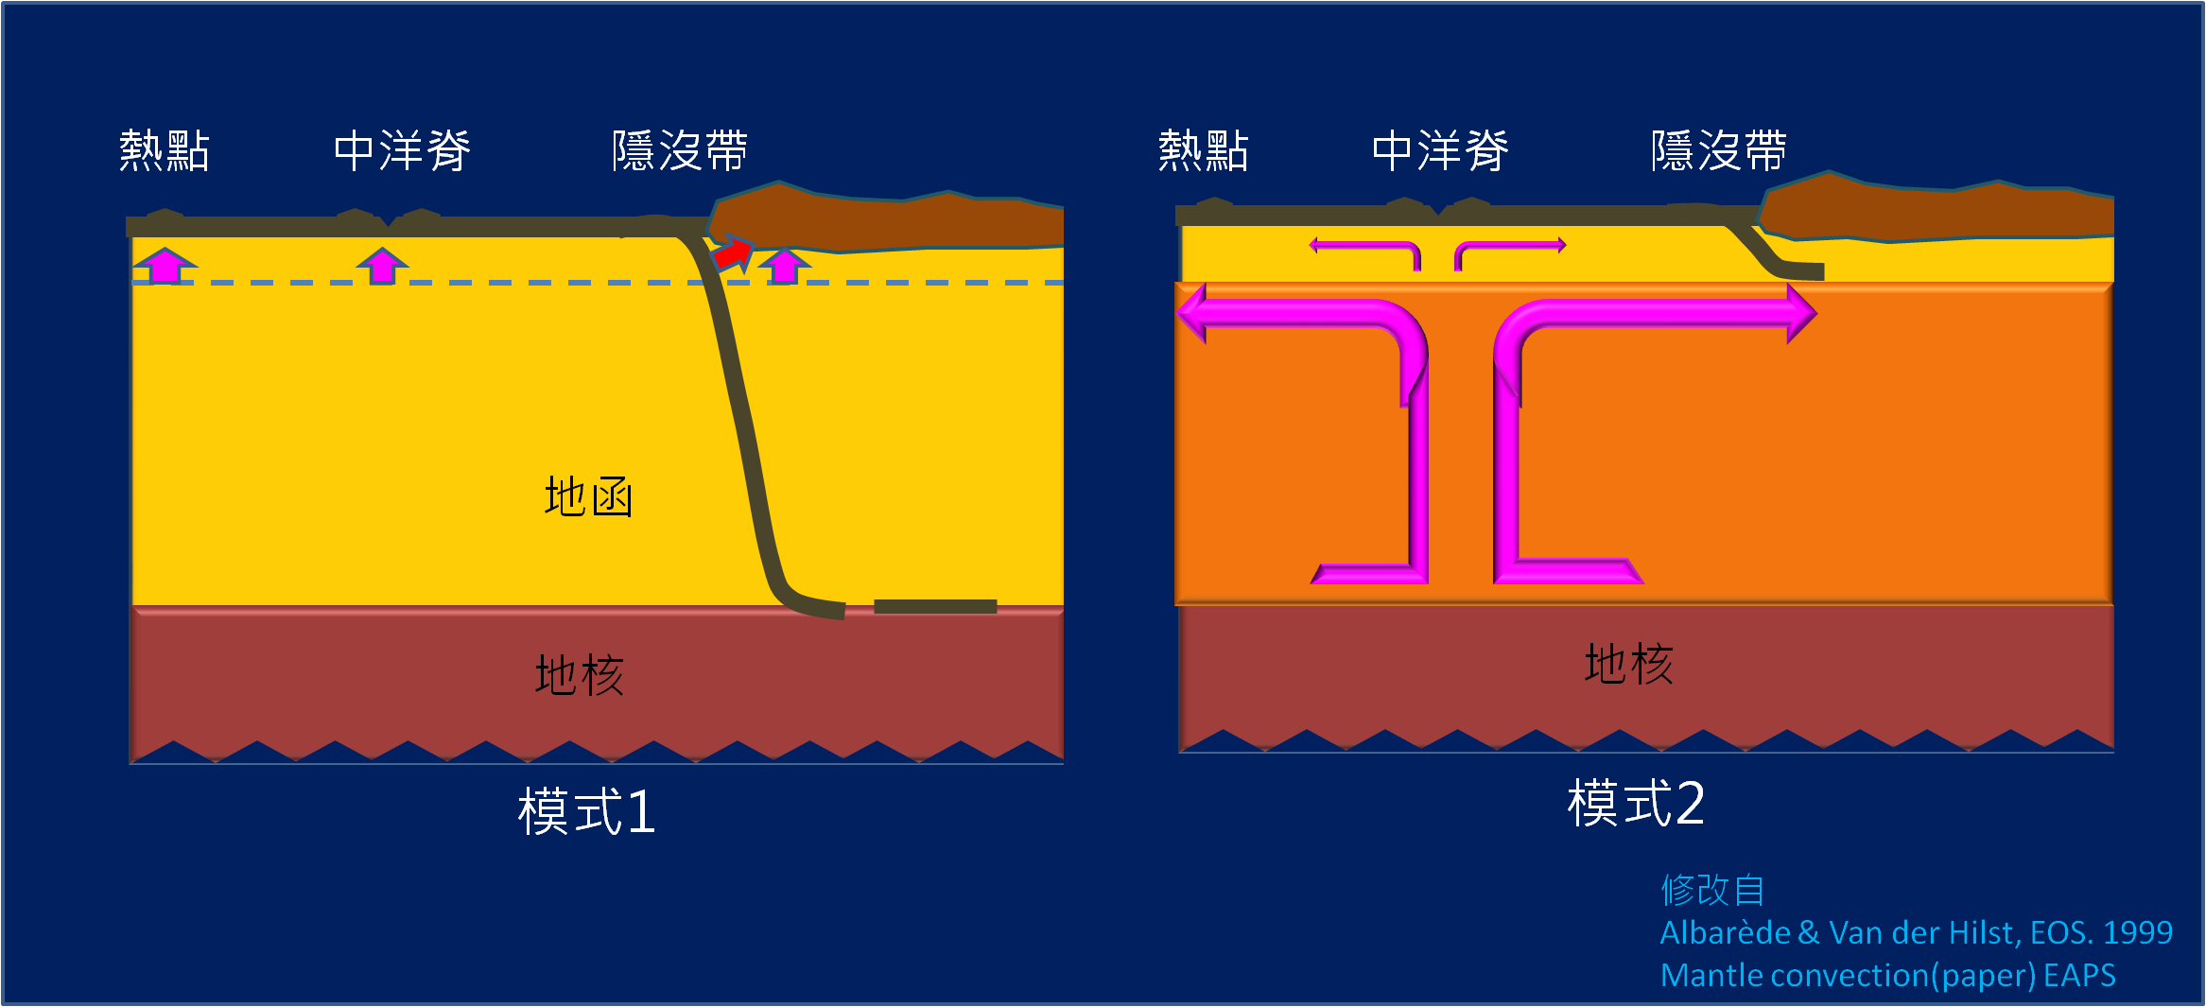
你能想像軟流圈是如何流動的嗎?
板塊隱沒的深度有多深?
臺灣大學 宋聖榮

Slide 24
地殼構造
土壤、沉積物、火成岩
大氣
水體
花崗岩大陸地殼
玄武岩海洋地殼
ˇ10km
35km
軟流圈
臺灣大學 宋聖榮
地函

Slide 25
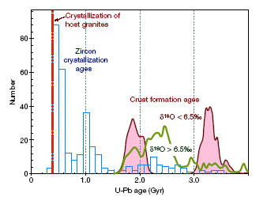

地殼形成歷史
本作品由『Nature Publishing Group』授權本課程：『地球的奧秘』使用，本資料庫無再授權他人使用之權利，您如需利用本作品，請另行向權利人取得授權。
Notes:
Nature05191

Slide 26
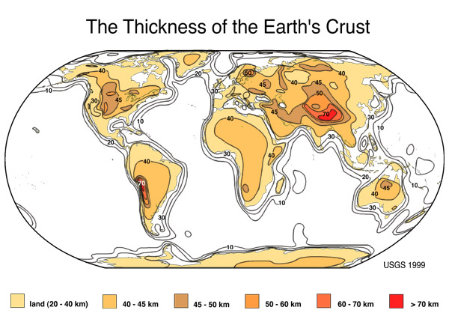

地殼厚度分布
Notes:
http://earthquake.usgs.gov/research/structure/crust/download.php

Slide 27
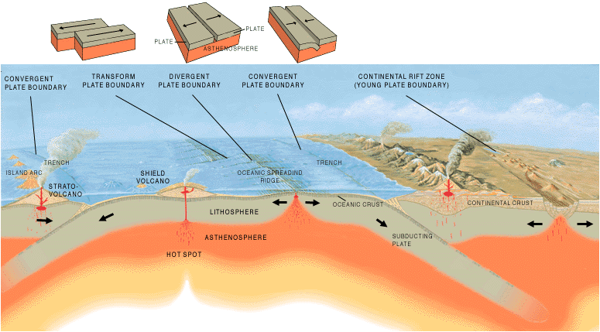
板塊構造
Notes:
http://en.wikipedia.org/wiki/File:Tectonic_plate_boundaries.png
USGS

Slide 28
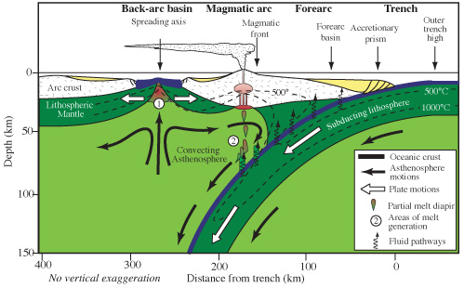
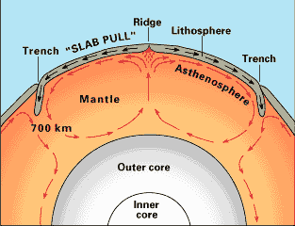

Wiki Dontpanic
Notes:
http://en.wikipedia.org/wiki/File:SubZone.jpg
http://en.wikipedia.org/wiki/Subduction

Slide 29
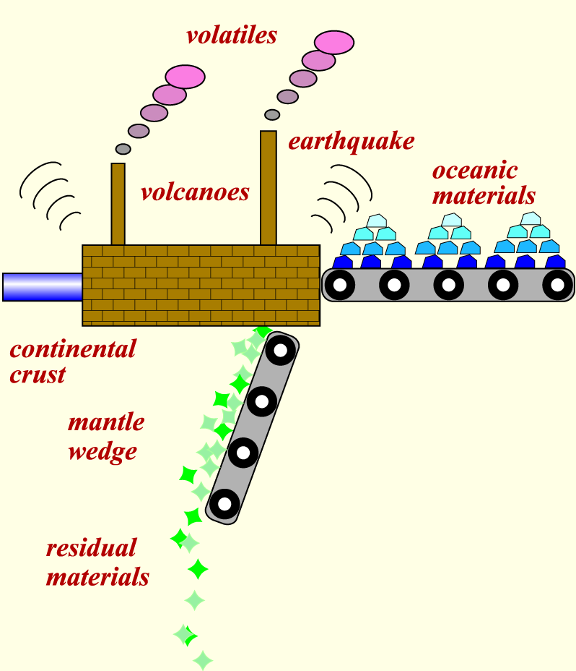
隱沒工廠The Subduction Factory
原始物質Raw materials
  海洋物質Oceanic material
  地函物質Mantle material
產物Products
  岩漿/火山Magma/Volcanoes
  揮發性物質Volatiles
  大陸地殼Continental crust
殘餘物Residues
  化學改變的隱沒塊Chemically modified slab
  剝落的下部地殼Delaminated lower crust
Notes:
http://en.wikipedia.org/wiki/Subduction

Slide 30
地球內部的物質循環
隱沒帶
中洋脊
熱點
玄武岩質岩漿
在岩漿庫結晶分異作用
中洋脊玄武岩質岩漿
(Mid Ocean Ridge basalt)
海島玄武岩質岩漿
(Ocean Island Basalt)
脫水的海洋地殼(OIB-Ocean Island Basalt)
脫水的沉積物(EM II)
上層-花崗岩質
下層-玄武岩質
上部地函橄欖岩
臺灣大學 宋聖榮
Notes:
要找繪圖手畫

Slide 31
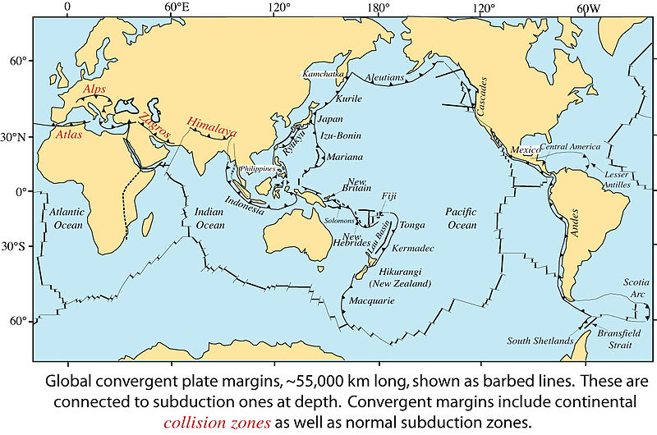
板塊隱沒
Wiki Zyzzy3
Notes:
原本的圖片找不到來源
http://en.wikipedia.org/wiki/File:ConMarRJS.jpg

Slide 32
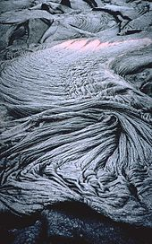
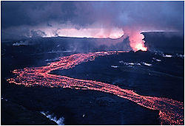
大氣是由火山逸出氣體所形成 – 二氧化碳、氮、水等
An atmosphere formed from outgassing of volcanoes: carbon dioxide, nitrogen, water, etc.
Lava Stream
(Krafla, Iceland, 1984)
Lava
(Kilauea Volcano, Hawaii )
Notes:
http://en.wikipedia.org/wiki/Lava

Slide 33
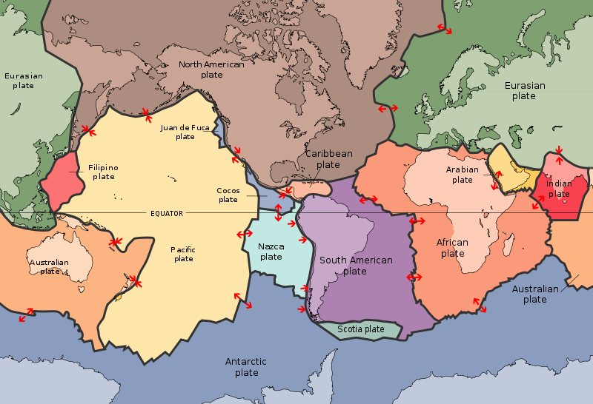
現今板塊和大陸分布
Notes:
http://en.wikipedia.org/wiki/File:Plates_tect2_en.svg

Slide 34
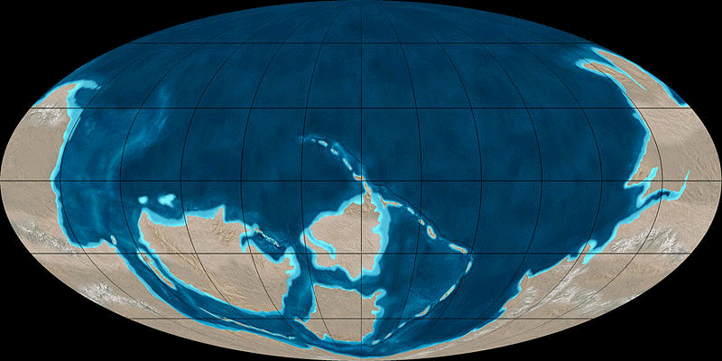
顯生宙以來的地殼變遷
Wiki Dr. Ron Blakey
Notes:
http://en.wikipedia.org/wiki/File:TectonicReconstructionGlobal2.gif

Slide 35
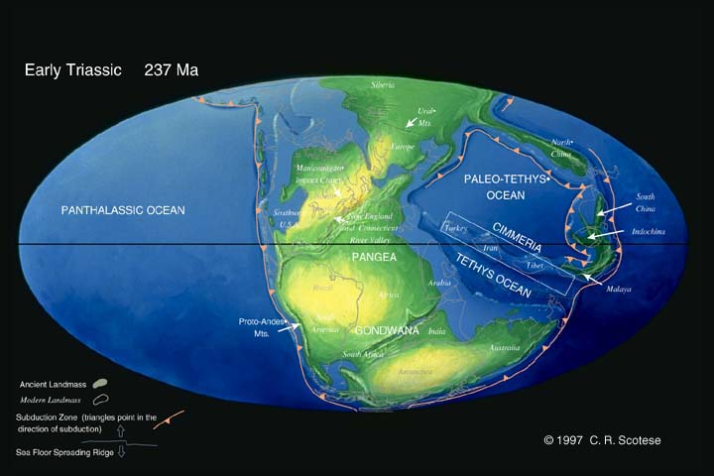

2億年前板塊和大陸分布
Paleogeographic Maps by C.R. Scotese, PALEOMAP Project (www.scotese.com)

Slide 36
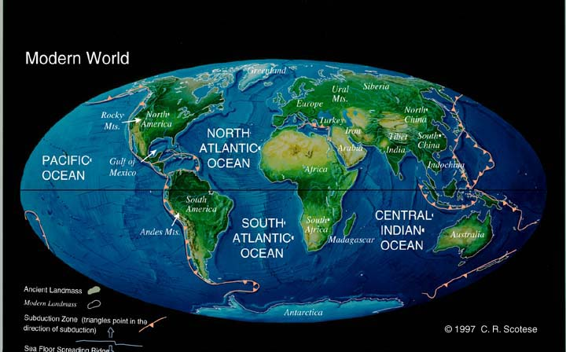
現今板塊和大陸分布
Paleogeographic Maps by C.R. Scotese, PALEOMAP Project (www.scotese.com)

Slide 37
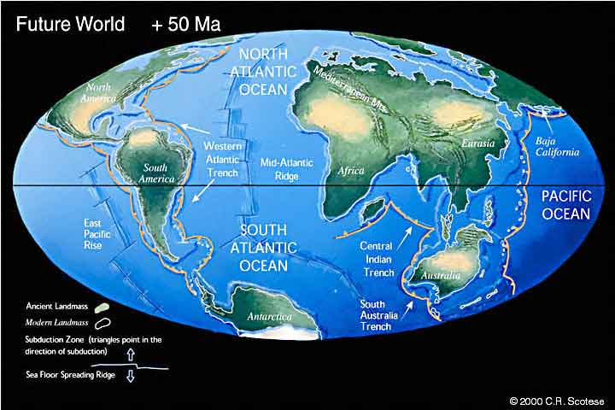
5000萬年後板塊和大陸分布
Paleogeographic Maps by C.R. Scotese, PALEOMAP Project (www.scotese.com)

Slide 38
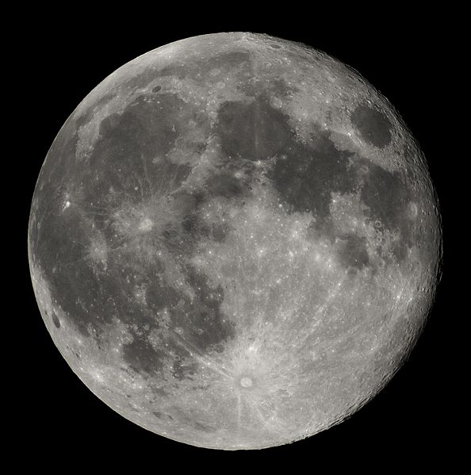
Notes:
http://en.wikipedia.org/wiki/File:Full_Moon_Luc_Viatour.jpg
http://en.wikipedia.org/wiki/Moon

Slide 39
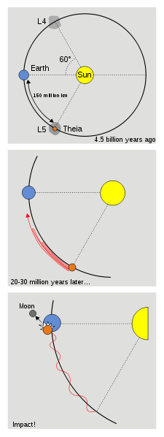
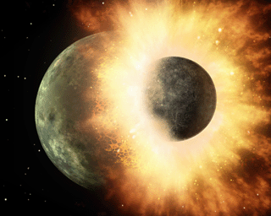
月球的形成
Theia
Wiki Muriel Gottrop;
Notes:
http://en.wikipedia.org/wiki/File:Giantimpact.gif
http://en.wikipedia.org/wiki/File:BigSplashEnglish.svg

Slide 40
版權聲明頁

Slide 41
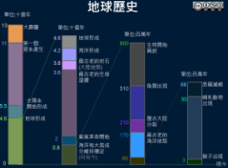
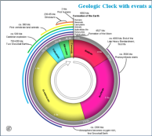
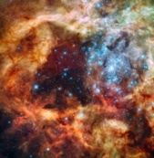

作品 | 授權條件 | 來源/作者
 |  | 臺灣大學 宋聖榮
 |  | Wiki Woudloper http://en.wikipedia.org/wiki/File:Geologic_Clock_with_events_and_periods.svg 2011.10.02visited
 |  | NASA/ESA http://www.nasa.gov/multimedia/imagegallery/image_feature_1925.html 2011.05.17 visited
 |  | NASA, ESA, and F. Paresce (INAF-IASF, Bologna, Italy), R. O‘Connell (University of Virginia, Charlottesville), and the Wide Field Camera 3 Science Oversight Committee http://www.nasa.gov/mission_pages/hubble/science/hst_img_festive_r136.html 2011.05.17 visited
 |  | From Mason (1958). Copyright 1958 by John Wiley and Sons, Inc., New York. Used by permission of the publisher.
 |  | NASA http://www.nasa.gov/multimedia/imagegallery/image_feature_1302.html 2011.05.24 visited

Slide 42


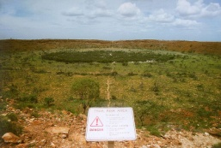

作品 | 授權條件 | 來源/作者
 |  | NASA http://www.nasa.gov/multimedia/imagegallery/image_feature_265.html 2011.05.24 visited
 |  | NASA http://www.nasa.gov/mission_pages/MRO/multimedia/pia10367.html 2011.05.17 visited
 |  | 臺灣大學 宋聖榮
 |  | Wiki Shane.torgerson http://en.wikipedia.org/wiki/File:Meteorcrater.jpg 2011.10.02 visited
 |  | Wiki user: Kookaburra http://en.wikipedia.org/wiki/File:Wolfe_creek_crater.jpg 2011.10.02 visited
 |  | Wiki user: Cburnett http://en.wikipedia.org/wiki/File:Barringer_Crater_panoramic.jpg 2011.10.02 visited

Slide 43
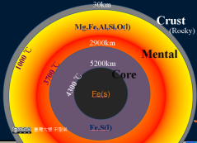

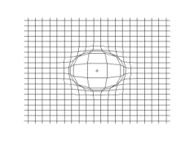

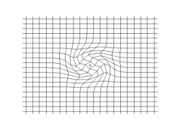
作品 | 授權條件 | 來源/作者
 |  | 臺灣大學 宋聖榮
 |  | 臺灣大學 宋聖榮
 |  | Wiki Christophe Dang Ngoc Chan http://en.wikipedia.org/wiki/File:Onde_compression_impulsion_1d_30_petit.gif 2011.10.02 visited
 |  | Wiki Christophe Dang Ngoc Chan http://en.wikipedia.org/wiki/File:Ondes_compression_2d_20_petit.gif 2011.10.02 visited
 |  | Wiki Christophe Dang Ngoc Chan http://en.wikipedia.org/wiki/File:Onde_cisaillement_impulsion_1d_30_petit.gif 2011.10.02 visited
 |  | Wiki Christophe Dang Ngoc Chan http://en.wikipedia.org/wiki/File:Ondes_cisaillement_2d_20_petit.gif 2011.10.02 visited

Slide 44
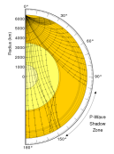
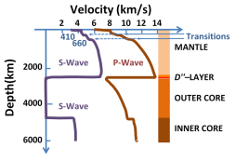
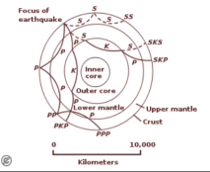

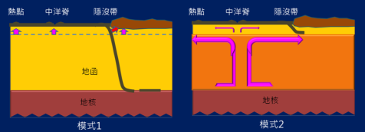
作品 | 授權條件 | 來源/作者
 |  | Wiki user: Vanessaezekowitz http://en.wikipedia.org/wiki/File:Earthquake_wave_shadow_zone.svg 2011.10.02 visited
 |  | Wiki Brews ohare http://en.wikipedia.org/wiki/Pressure_wave 2011.10.02 visited
 |  | Wiki user: Hardwigg http://en.wikipedia.org/wiki/File:Earthquake_wave_paths.svg 2011.10.02 visited
 |  | Wiki user: Pekachu http://en.wikipedia.org/wiki/File:Seismogram.gif 2011.10.02 visited
 |  | U.S. Geological Survey http://earthquake.usgs.gov/learn/facts.php 2011.10.02 visited
 |  | 臺灣大學 宋聖榮
Notes:
44

Slide 45
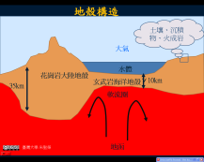

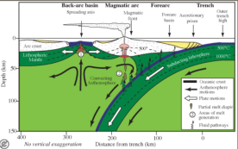

作品 | 授權條件 | 來源/作者
 |  | 臺灣大學 宋聖榮
 |  | Data from ref. 66. by Nature Publishing Group 本作品由『Nature Publishing Group』授權本課程：『地球的奧秘』使用，本資料庫無再授權他人使用之權利，您如需利用本作品，請另行向權利人取得授權。
 |  | U.S. Geological Survey http://earthquake.usgs.gov/research/structure/crust/download.php 2011.10.02 visited
 |  | Wiki Jose F. Vigil. USGS http://en.wikipedia.org/wiki/File:Tectonic_plate_boundaries.png 2011.10.02 visited
 |  | Wiki Zyzzy2 http://en.wikipedia.org/wiki/File:SubZone.jpg 2011.10.02 visited
 |  | Wiki Surachit http://en.wikipedia.org/wiki/File:Oceanic_spreading.svg 2011.10.02 visited
Notes:
45

Slide 46
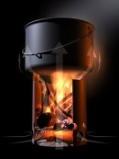




作品 | 授權條件 | 來源/作者
 |  | Wiki Dontpanic http://zh.wikipedia.org/wiki/File:Hobo_stove_convection_2.jpg 2011.10.02 visited
 |  | Wiki Dr. Yoshii Tatsumiat JAMSTEC http://en.wikipedia.org/wiki/File:Subductionfactory.jpg 2011.10.02 visited
 |  | 臺灣大學 宋聖榮
 |  | Wiki Zvzzy3 http://en.wikipedia.org/wiki/File:ConMarRJS.jpg 2011.10.02 visited
 |  | Wiki Tari Noelani Mattox http://en.wikipedia.org/wiki/File:Ropy_pahoehoe.jpg 2011.10.02 visited
 |  | Wiki Michael Ryan, U.S. Geological Survey http://en.wikipedia.org/wiki/File:Lava_flow_at_Krafla,_1984.jpg 2011.10.02 visited
Notes:
46

Slide 47






作品 | 授權條件 | 來源/作者
 |  | Wiki USGS http://en.wikipedia.org/wiki/File:Plates_tect2_en.svg 2011.10.02 visited
 |  | Wiki Dr. Ron Blakey http://en.wikipedia.org/wiki/File:TectonicReconstructionGlobal2.gif 2011.10.02 visited
 |  | Paleogeographic Maps by C.R. Scotese, PALEOMAP Project (www.scotese.com) 本作品由『Paleogeographic Maps by C.R. Scotese』授權本課程：『地球的奧秘』使用，本資料庫無再授權他人使用之權利，您如需利用本作品，請另行向權利人取得授權。
 |  | Paleogeographic Maps by C.R. Scotese, PALEOMAP Project (www.scotese.com) 本作品由『Paleogeographic Maps by C.R. Scotese』授權本課程：『地球的奧秘』使用，本資料庫無再授權他人使用之權利，您如需利用本作品，請另行向權利人取得授權。
 |  | Paleogeographic Maps by C.R. Scotese, PALEOMAP Project (www.scotese.com) 本作品由『Paleogeographic Maps by C.R. Scotese』授權本課程：『地球的奧秘』使用，本資料庫無再授權他人使用之權利，您如需利用本作品，請另行向權利人取得授權。
 |  | Wiki Luc Viatour http://en.wikipedia.org/wiki/File:Full_Moon_Luc_Viatour.jpg 2011.10.02 visited
Notes:
47

Slide 48

作品 | 授權條件 | 來源/作者
 |  | Wiki Serendipodous http://en.wikipedia.org/wiki/File:Giantimpact.gif 2011.10.02 visited
 |  | Wiki Moriel Gottrup http://en.wikipedia.org/wiki/File:BigSplashEnglish.svg 2011.10.02 visited
Notes:
48

